Slide 1
Python 개발환경 정리
황동하

Slide 2
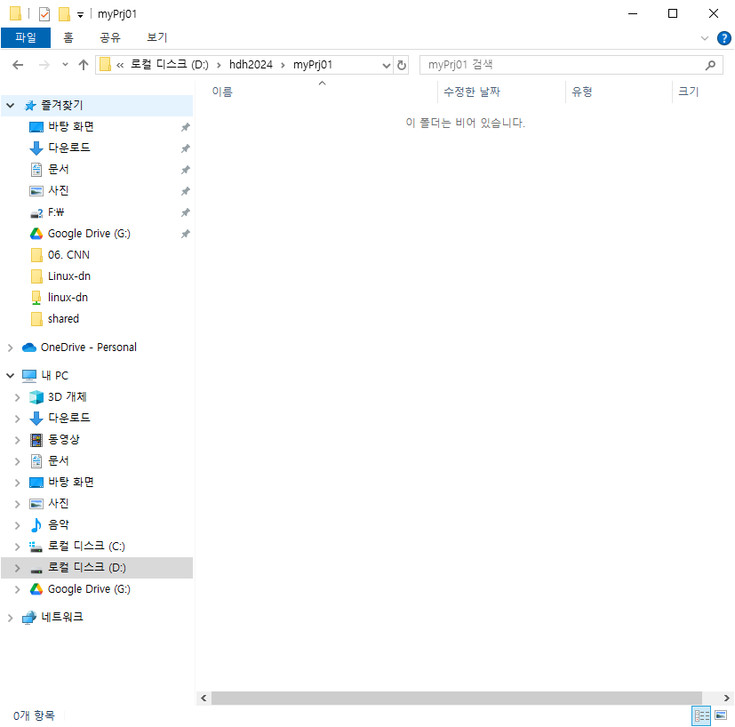
폴더 만들기

Slide 3
기존 설치된 아나콘다와 VSCODE 지우기
프로그램 추가 제거 창 열기
Anaconda 제거
Microsoft Visual Studio Code 제거
Visual Studio Community 2022와는 다름
제거가 완료 되었으면 다음으로 이동

Slide 4
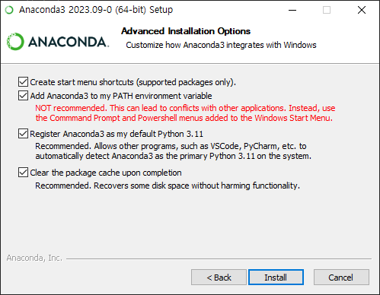
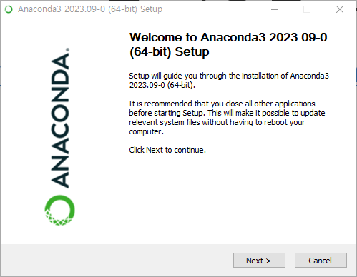
1. anaconda를 이용한 Python 설치
https://www.anaconda.com/download#windows
설치
Check It
Check It은 꼭 해야 합니다. 나중에 path 연결이 안되어 있으면 아주 복잡해집니다.
만약, 채크 하지 않고 설치한 경우 설치 과정을 다시 해주세요.

Slide 5
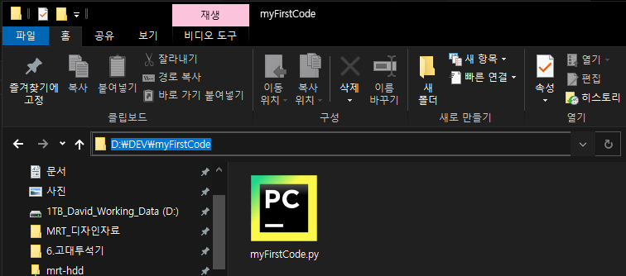
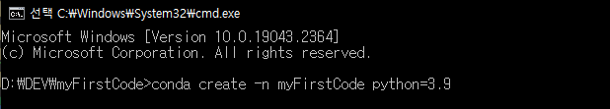
2. 가상환경 만들기
탐색기 주소창에 cmd 입력
cmd창에 입력
cmd 入力

Slide 6
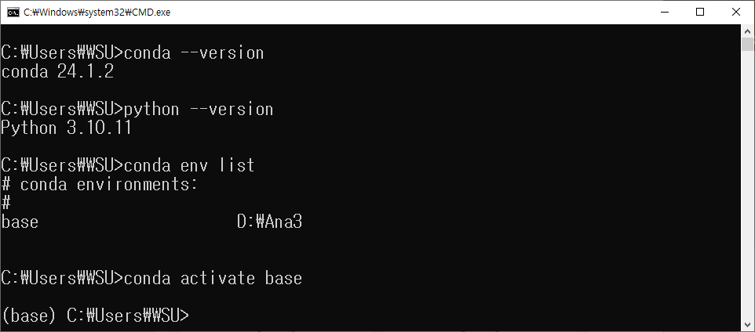
콘다 가상환경 확인

Slide 7
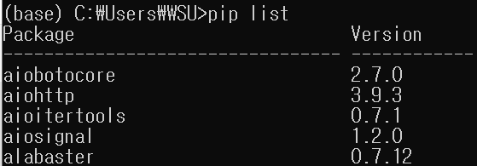
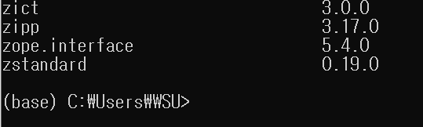
가상환경의 설치된 패키지 확인
파이썬 버전 확인
Python –version
패키지 확인
Pip list
가상환경 종료
Conda deactivate

Slide 8
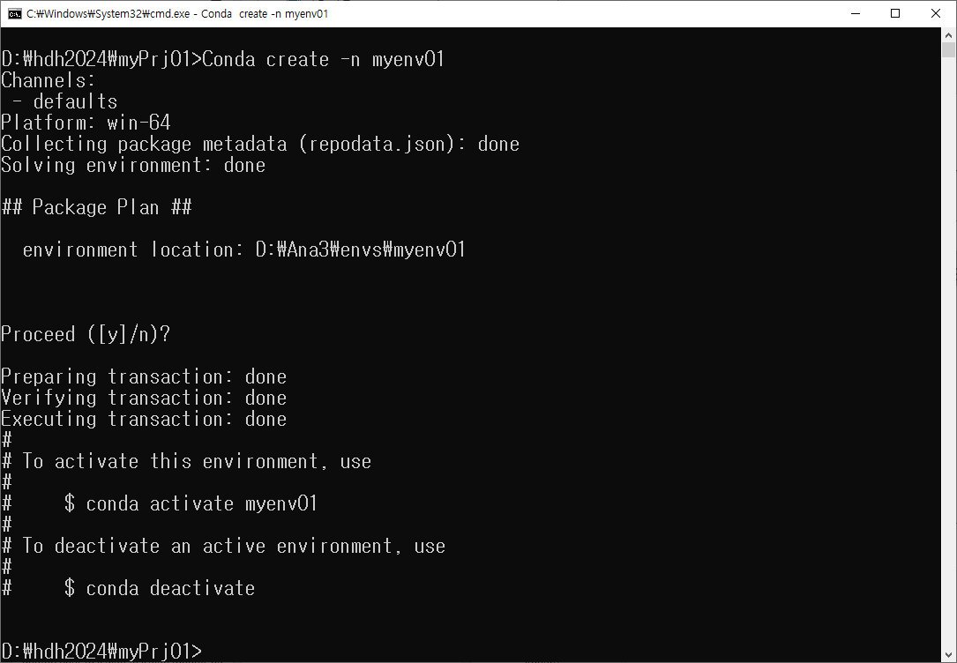
가상환경 만들기
폴더별로 프로젝트를 진행
Conda create –n myenv01
Conda activate myenv01
Python –version
Pip list
Conda deactivate

Slide 9
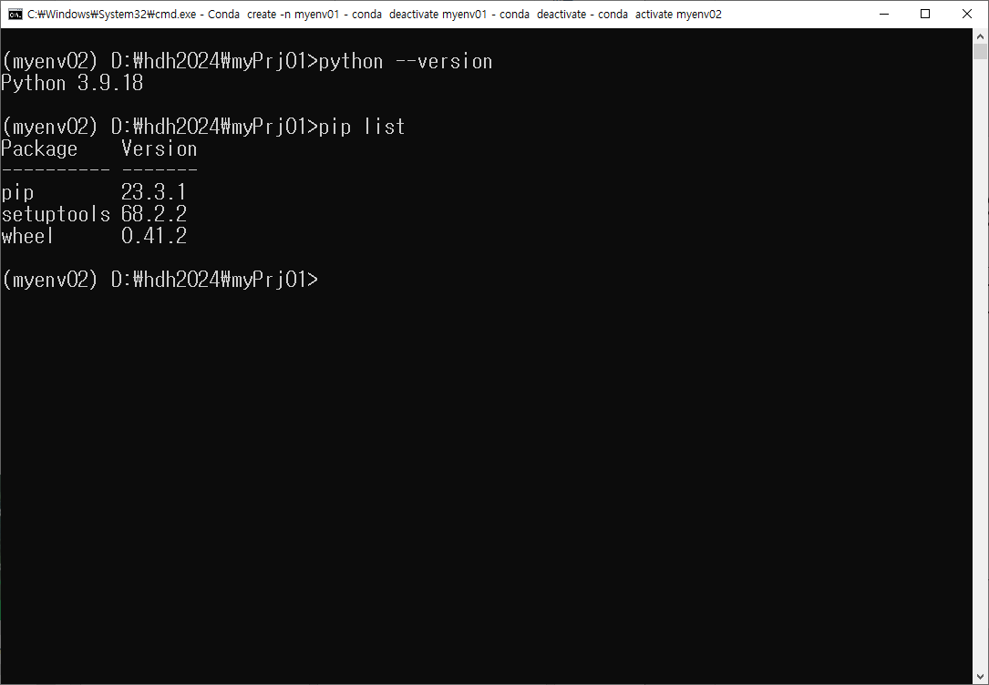
두번째 가상환경 만들기
Conda create –n myenv02 python=3.9
파이선의 버전을 3.9로 지정
가상환경을 사용하는 목적
필요시 추가 해나갈수 있는
가장 Light한 가상환경(개발환경)

Slide 10
기존 Vscode를 제거 합니다.
Microsoft visual Studio Code

Slide 11
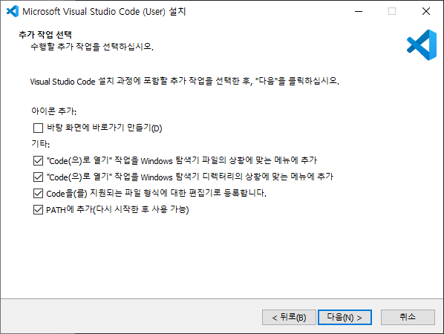
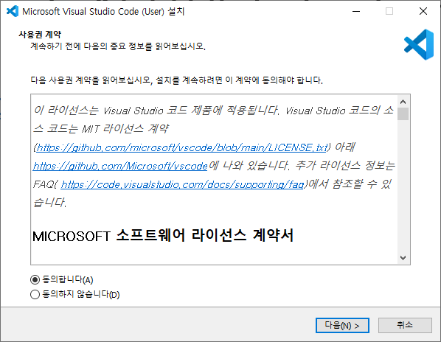
2. vsCode설치와 Extention 설치
https://code.visualstudio.com/
설치
Check It

Slide 12
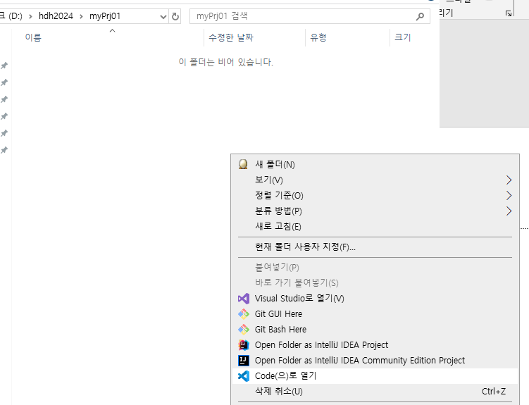
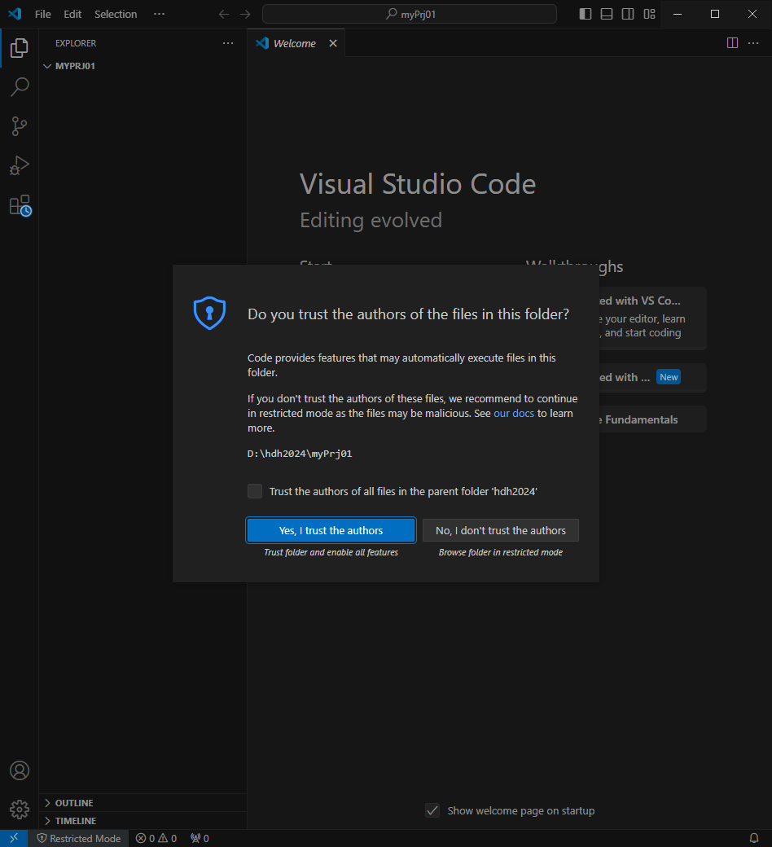
설치확인
내 작업 폴더에서 오른쪽 클릭

Slide 13
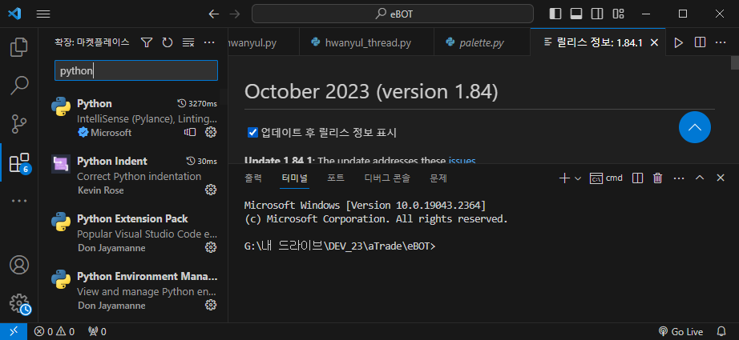
3.vsCode의 python Extention 설치
2
3
1

Slide 14
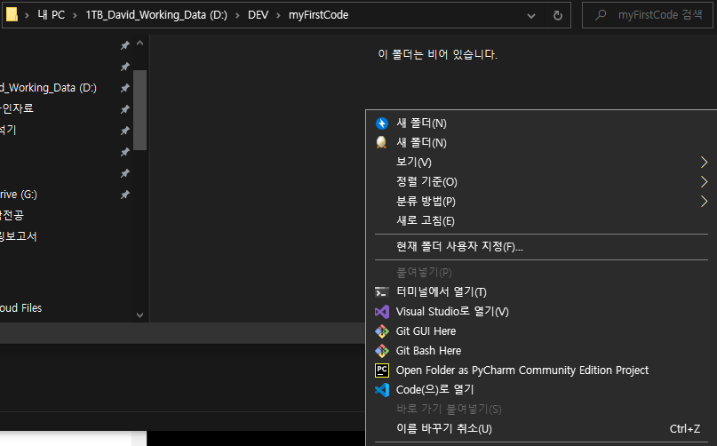
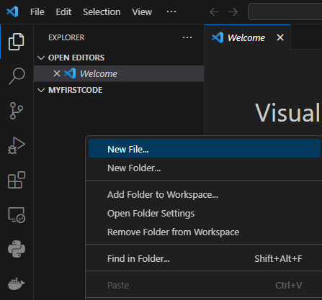
4. myFirstCode.py
작업 폴더로 이동(탐색기-새폴더)
마우스 R-Click Code로 열기 -> vsCode-Explorer-NewFile
1
2
1

Slide 15
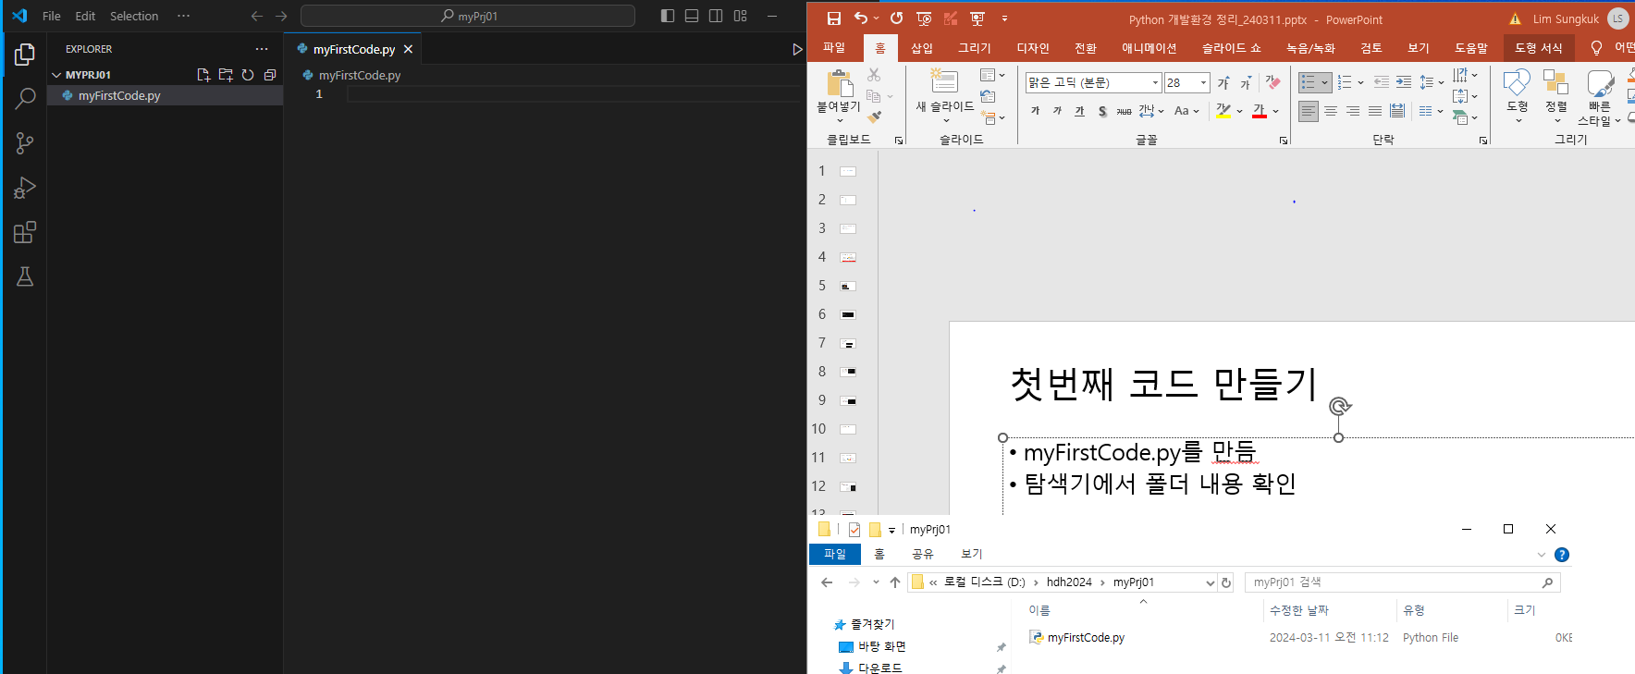
첫번째 코드 만들기
myFirstCode.py를 만듬
탐색기에서 폴더 내용 확인

Slide 16
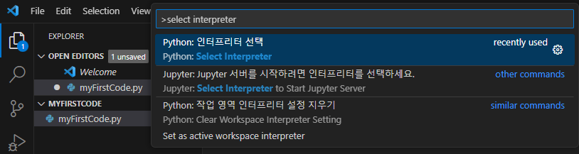

6. vsCode에서 가상환경 연결
chift+Ctrl+P
검색창에 입력
만들어진 myFirstCode를 선택

Slide 17
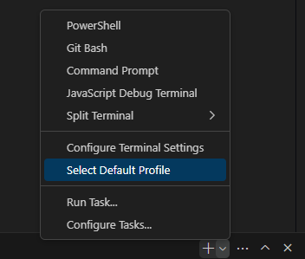
프롬프트 바꾸기
2
1

Slide 18

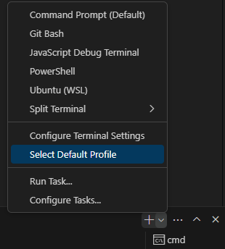
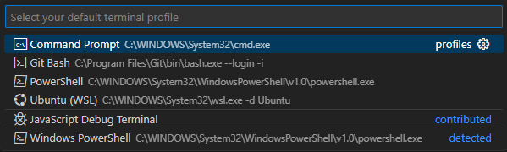
7. 터미널 설정
터미널을 실행
기본 터미널이 cmd가 아닐경우
command Prompt 를 선택
모든 터미널을 닫고 터미널 재 실행
1
3
4
2

Slide 19
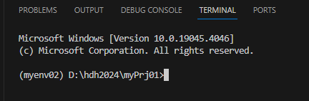
기존 터미널 닫고
새로운 터미널 열기
CTRL-SHIFT-~
아래 내용이 최종 결과 임

Slide 20
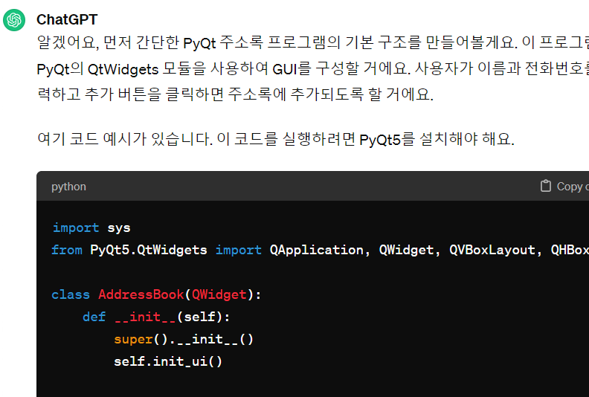
주소록 물어보기 chatGPT에게

Slide 21
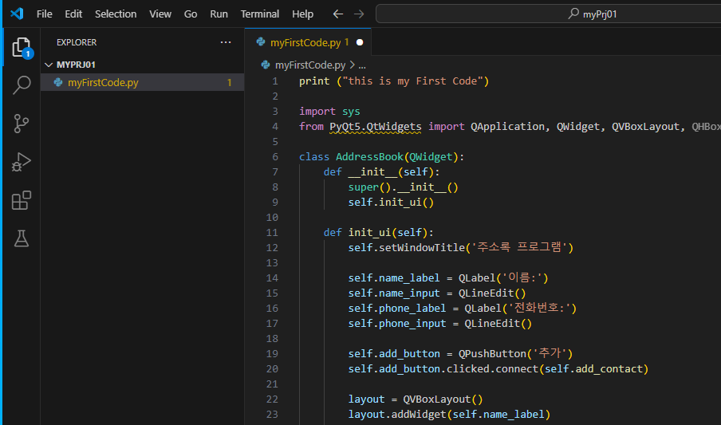
VSCode에 복붙

Slide 22
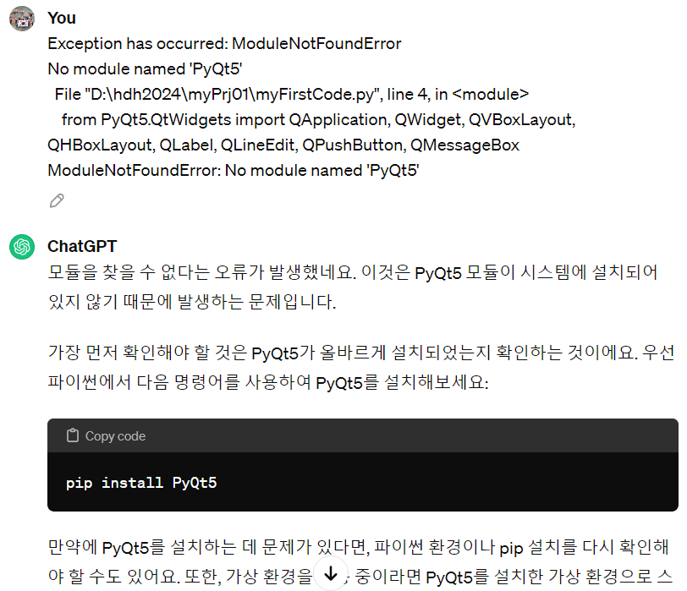
애러 내용을 복붙-chatGPT에게

Slide 23
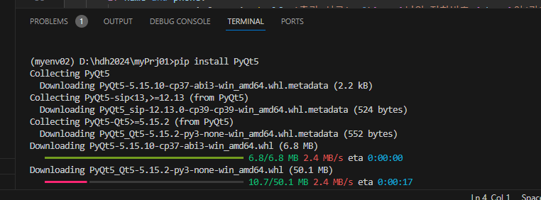
copyCode해서 터미널에 복붙
프로그램 실행을 정지 시킨후
pip install PyQt5

Slide 24
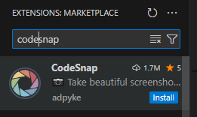
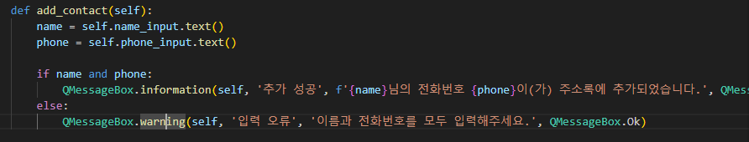
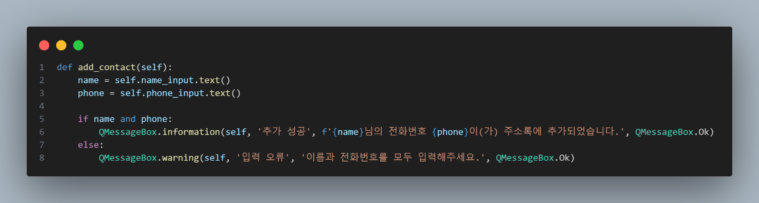
레포트용 extension 설치
Snap 설치
비교

Slide 25
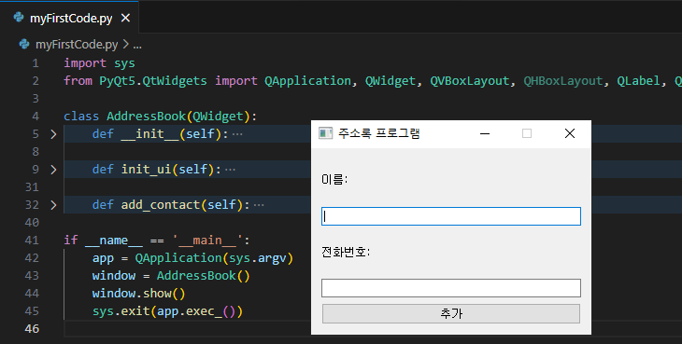
GPT와 함께 만든 최종 결과물

Slide 26
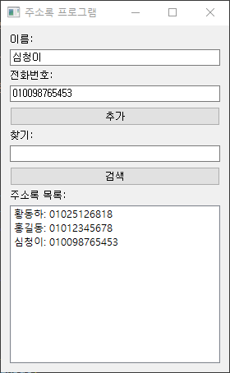
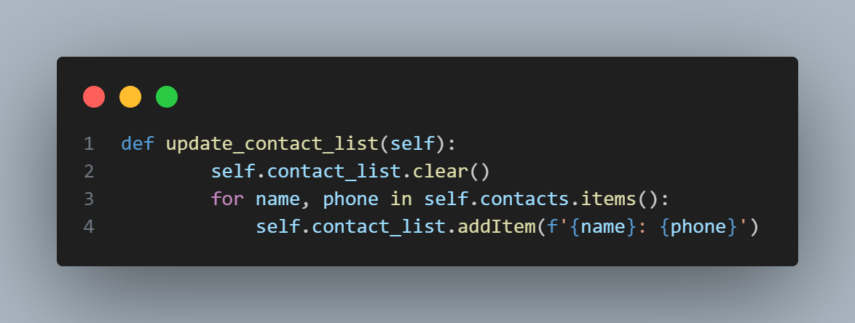
리스트 보여주기
my2ndCode를 복사해서 GPT에 붙여 놓고 목록 만들어 달라 요청
‘복붙’해서 my3thCode.py에 넣고 실행
추가된 함수

Slide 27
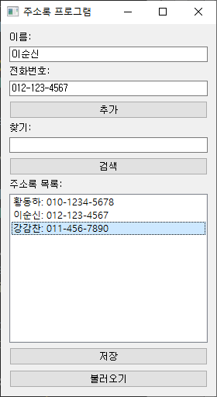
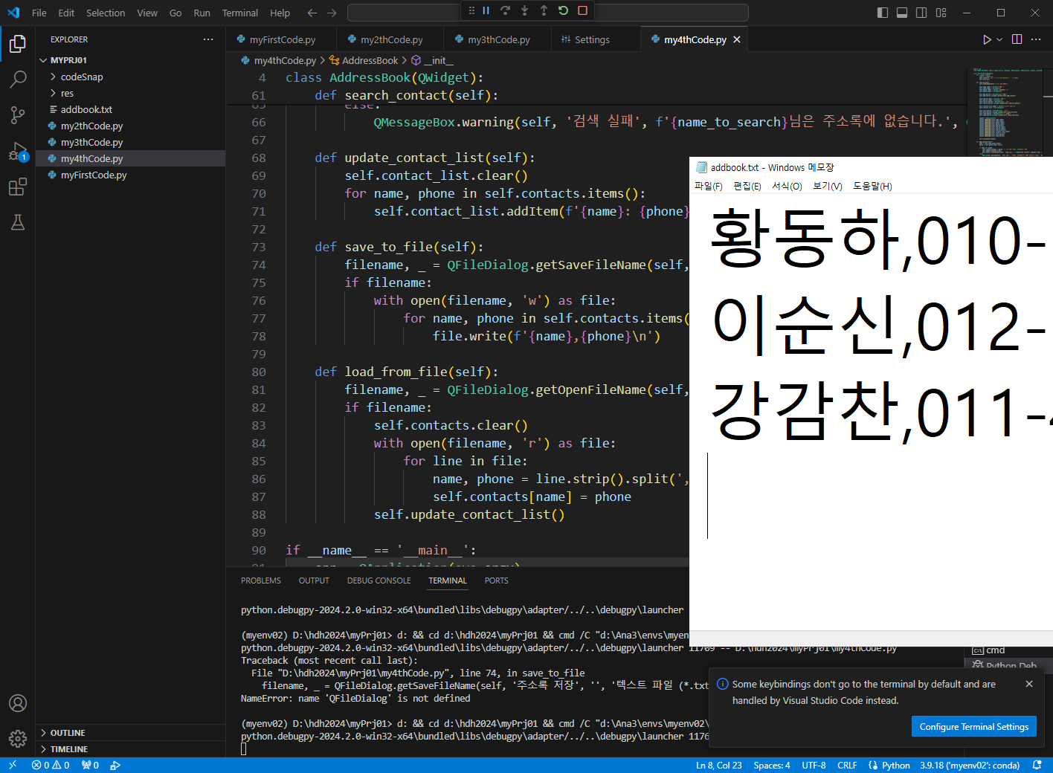
저장 불러오기

Slide 28
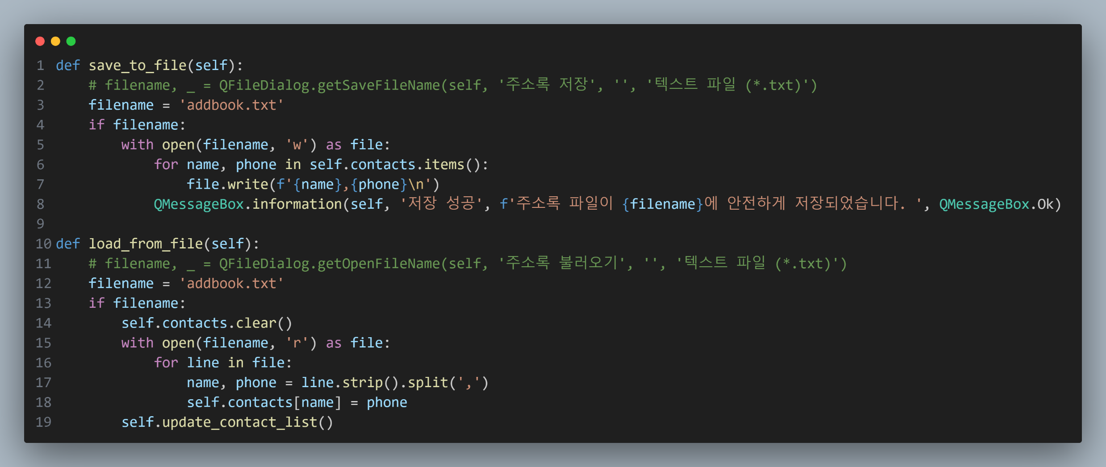
Addbook.txt를 파일 다이얼로그 없이

Slide 29
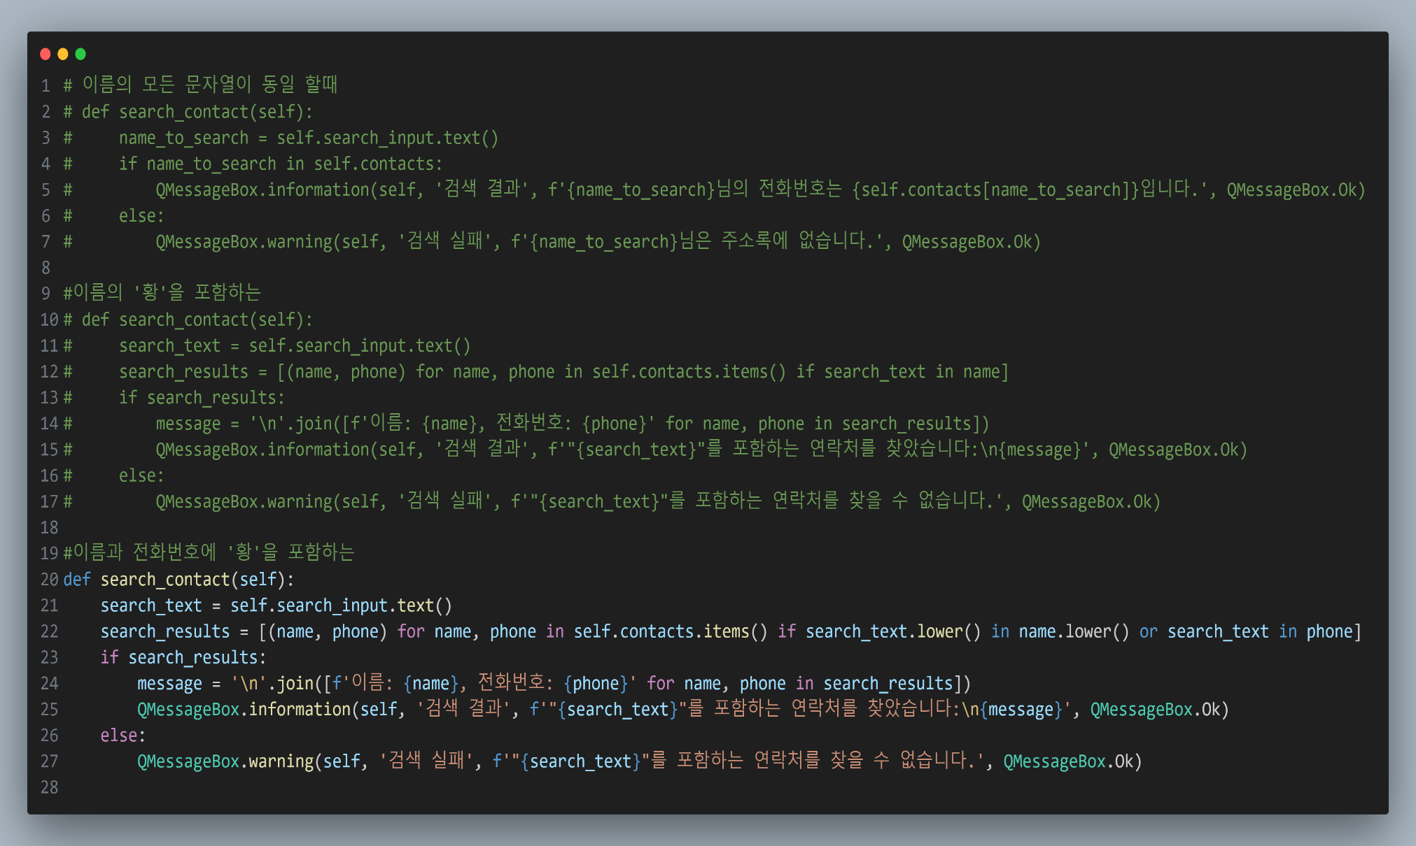
‘황＇으로만 검색 가능하게 3가지 경우

Slide 30
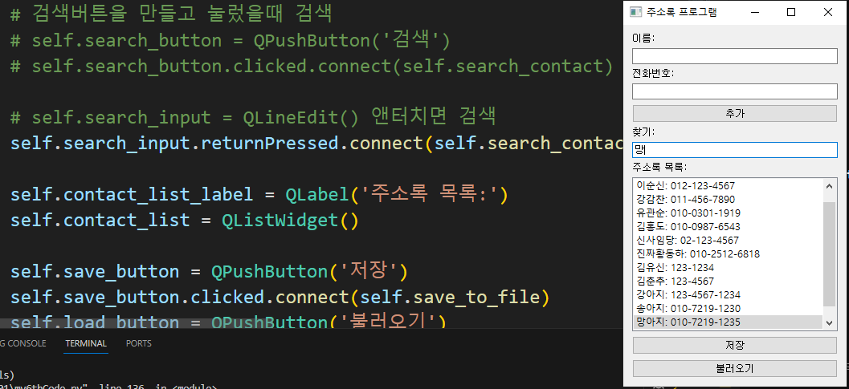
검색 버튼 없애기
객체 생성을 하지 않고
Connect를 바꿈

Slide 31
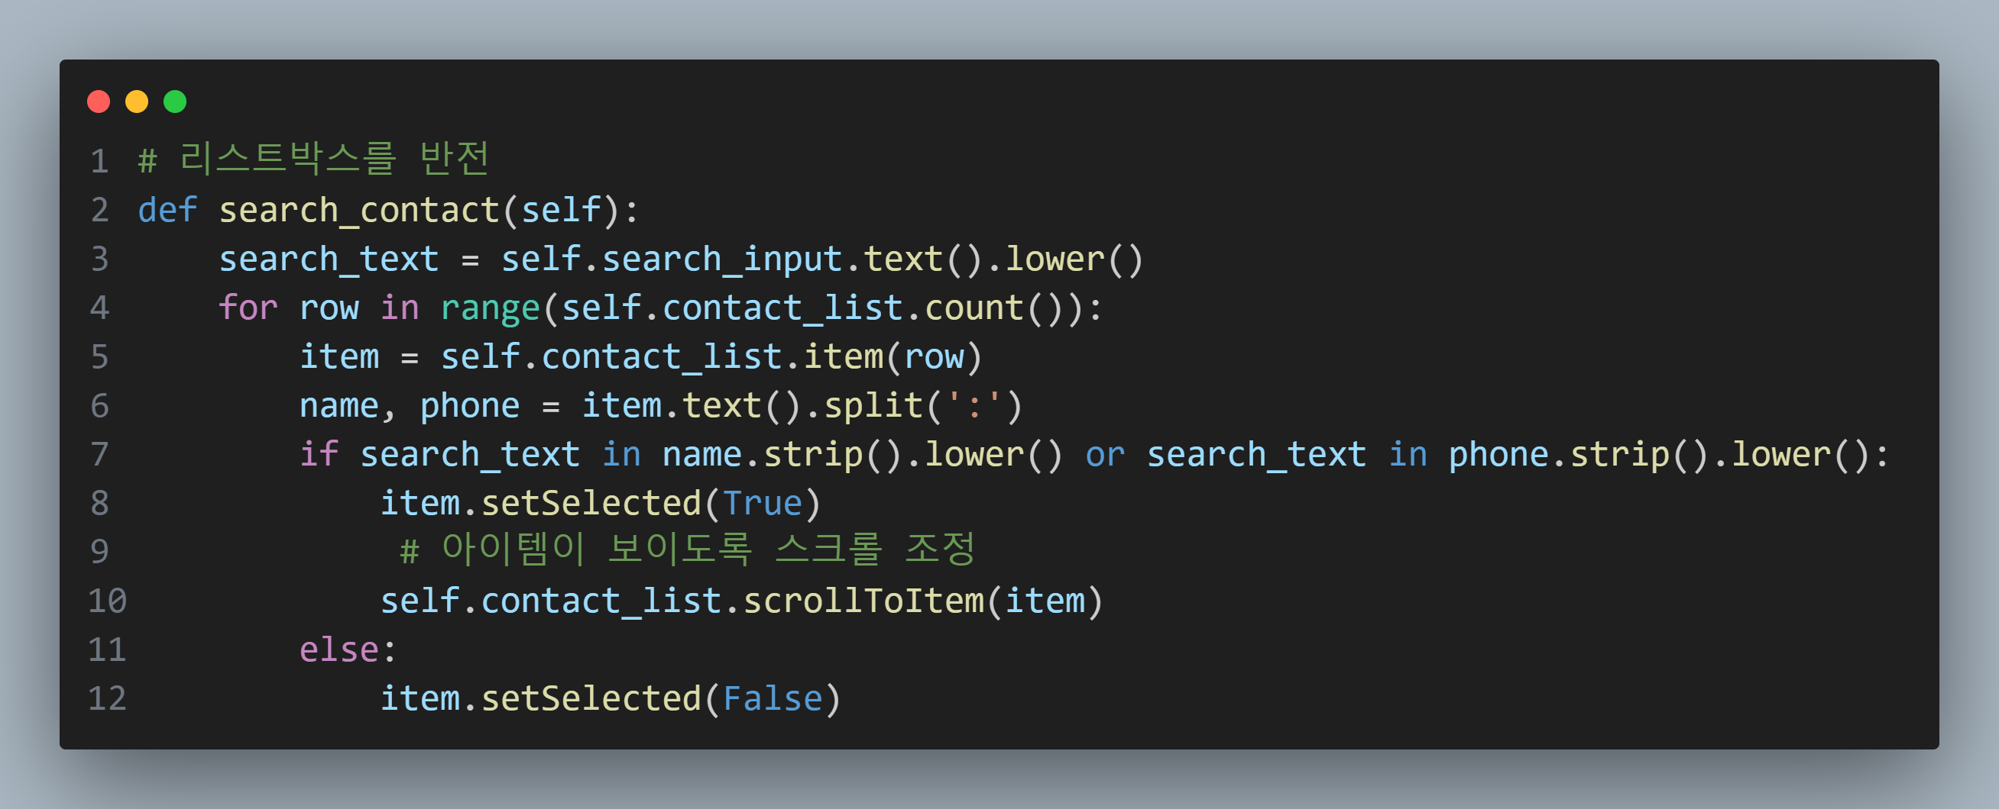
리스트를 반전시켜서 나타내기

Slide 32
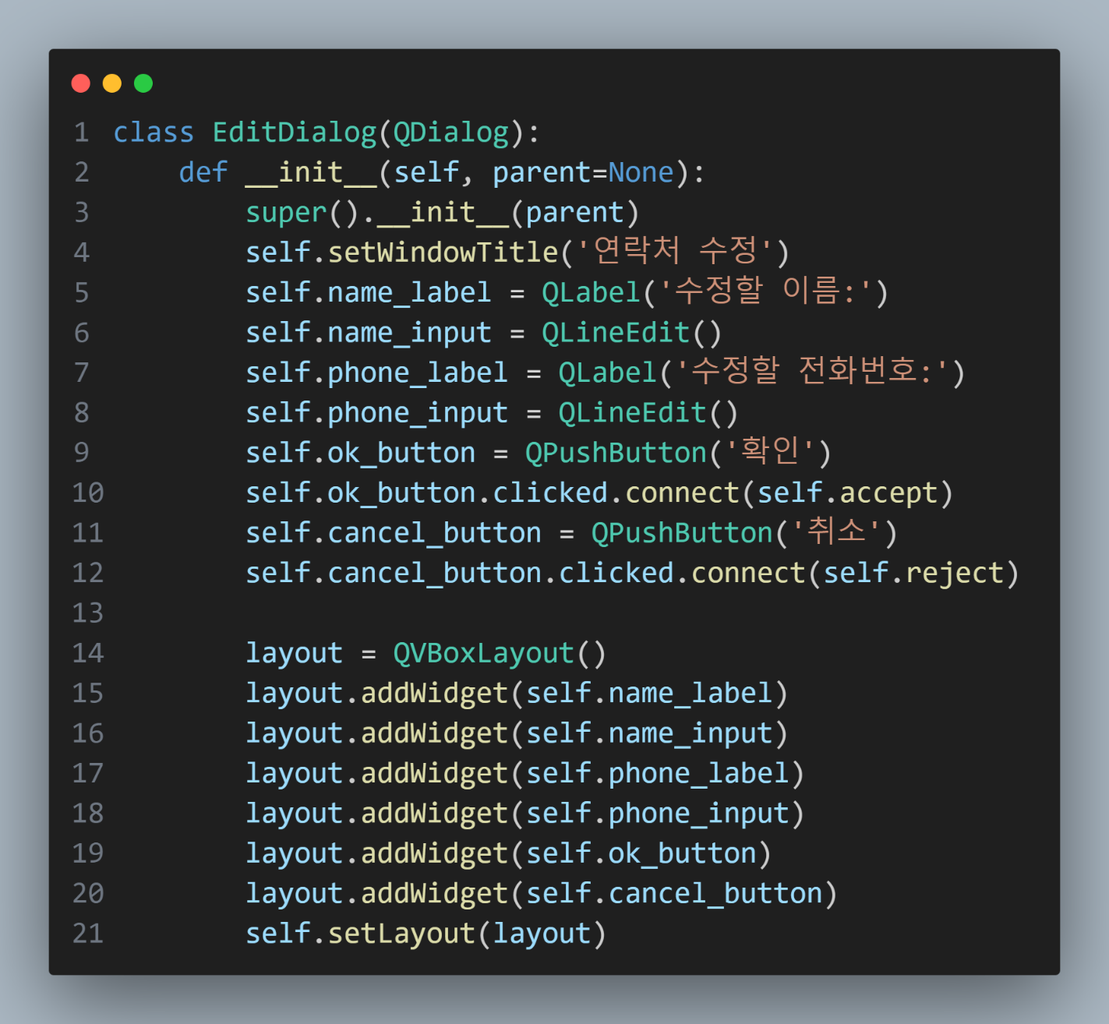
더블클릭해서 수정하기
my7thCode.py
Class EditDialog가 추가 됨
기존 AddressBook 클래스와 동일한 구조를 갖고 있으면서 독립적임
__init__ 함수에서 ui까지 구현
동일한 구조임

Slide 33
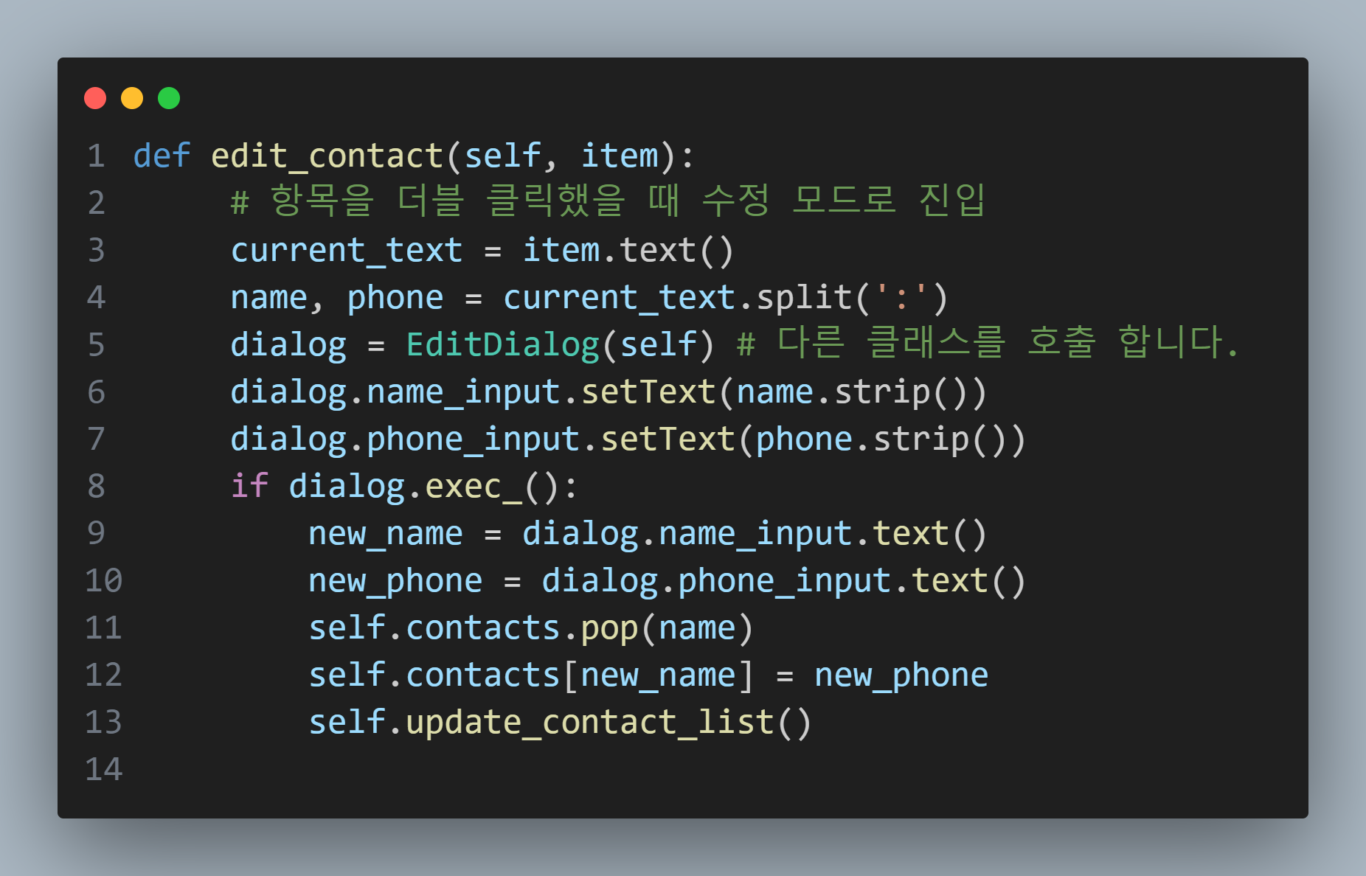
함수연결과 함수구현

Slide 34
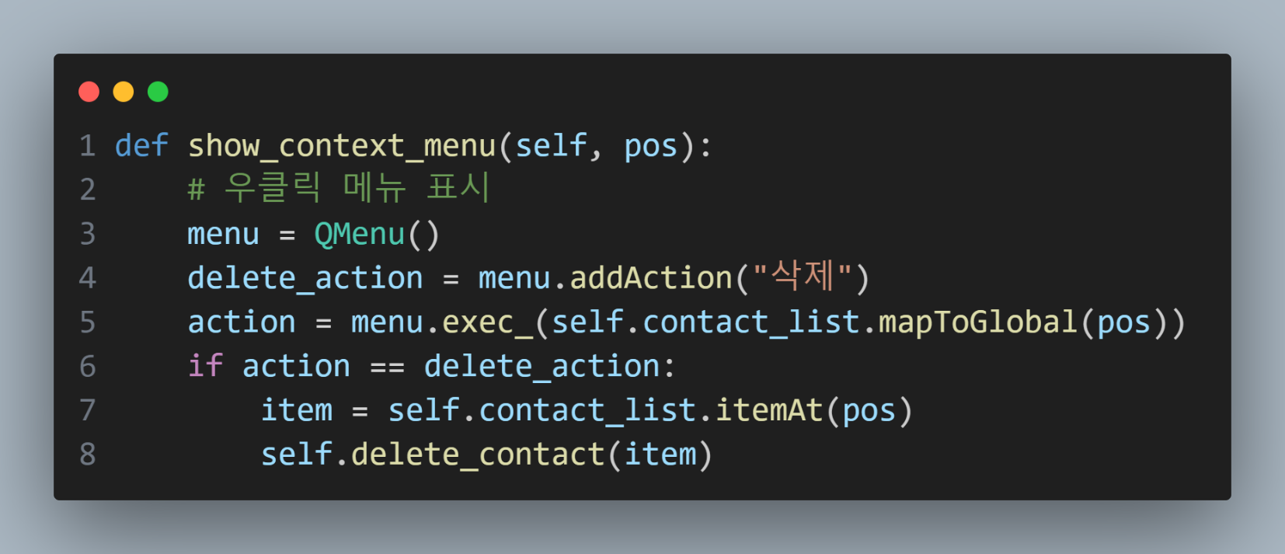
우클릭으로 삭제 만들기
메뉴 만들고 연결
함수구현

Slide 35
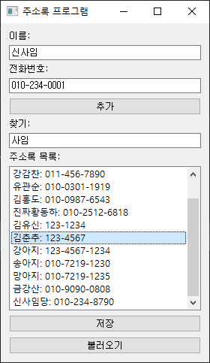
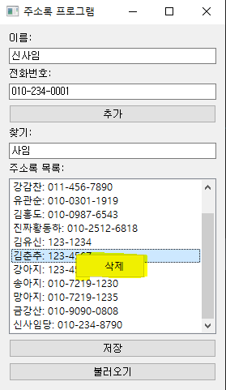
최종 완성된 주소록

Slide 36
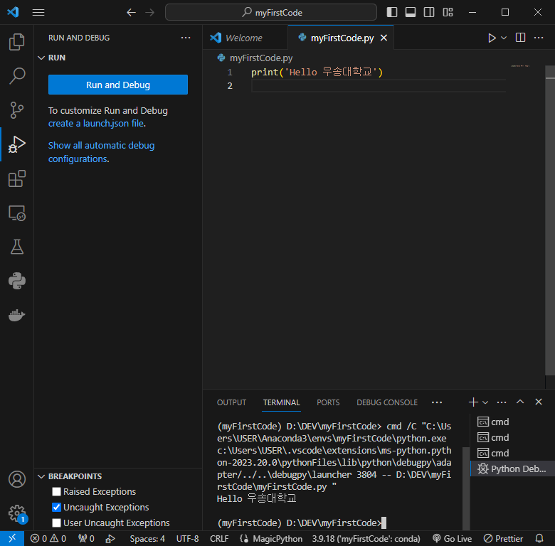
8. 즐프
F5(디버깅모드) 또는 Ctrl+F5(실행모드)로 프로그램 실행

